Slide 1


Монтессори
Государственное профессиональное образовательное учреждение
«Воркутинский педагогический колледж»
Выполнила: студентка группы 40 В
Нагиц Дарья Ивановна

Slide 2

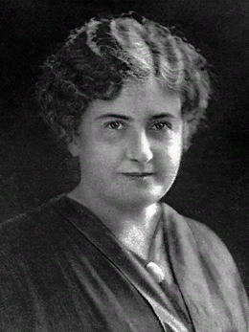
Мария Монтессори
(31 августа 1870-6 мая 1952)
-итальянский врач и педагог, наиболее известна своей уникальной педагогической системой, основанной на идее свободного воспитания, которая носит её имя. Её педагогическая система до настоящего времени используется во многих государственных и частных школах по всему миру.
Мария Монтессори родилась 31 августа 1870 года в Италии, в маленьком провинциальном городе Чиаpавалле.Её отец, Алессандро Монтессори, был чиновником министерства финансов и работал на местной табачной фабрике. Её мать, Рениль Стоппани, была хорошо образована для того времени и приходилась двоюродной племянницей известному геологу и палеонтологу Антонио Стоппани. Мария была очень близка с матерью и отцом, хотя последний был не согласен с решением дочери получить образование.

Slide 3

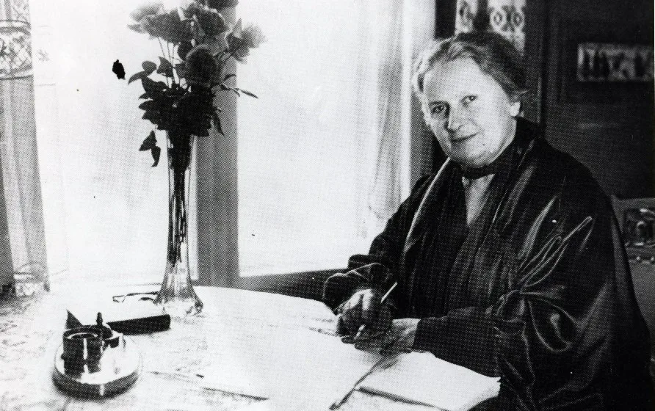

Slide 4

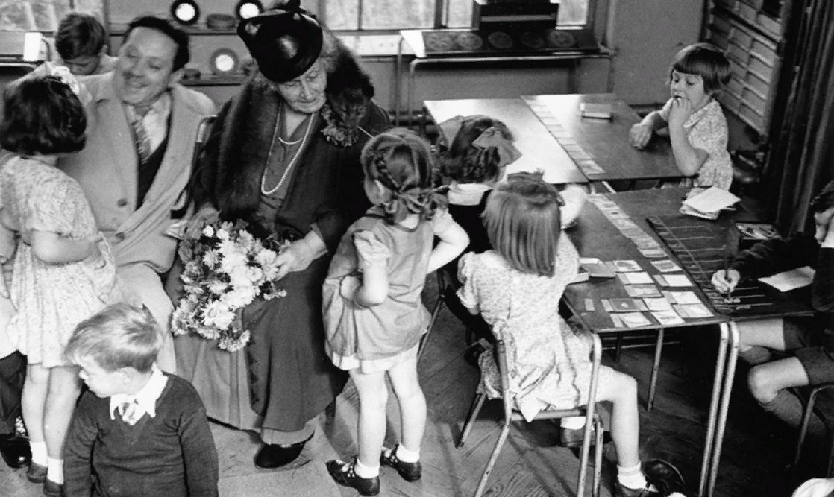

Slide 5

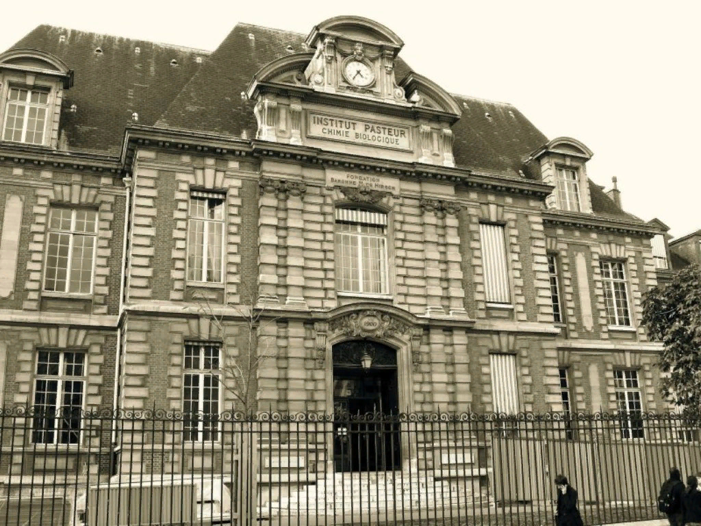
Работа с умственно отсталыми детьми и Ортофренический институт
С 1897 года Мария работала в университетской клинике и по долгу службы посещала детские приюты, где наблюдала детей с психическими расстройствами. Эти наблюдения создали хорошую основу для будущих трудов Монтессори. Изучив работы врачей и педагогов XIX века Эдуара Сегина и Жана Итара, Мария прониклась идеями Итара и создала на их основе организованную систему образования детей с ограниченными возможностями. Монтессори была назначена содиректором института.
В течение двух лет, проведённых в институте, Монтессори разработала методики, которые позже адаптировала для использования с обычными детьми

Slide 6
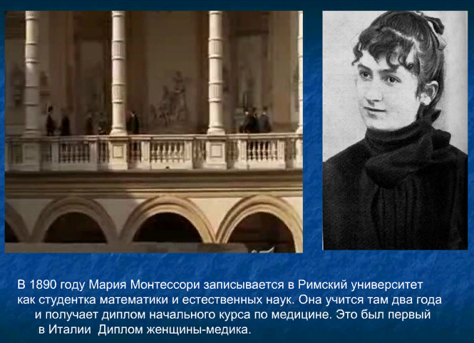
Римский университет

Slide 7


В 1909 году курс лекций был опубликован отдельной книгой с названием «Антропологическая педагогика». А в следующем году молниеносно разошлась по миру другая книжка, вышедшая на английском. Она называлась «Метод Монтессори», и ее сразу же перевели на 20 языков мира. Через два года, в 1913 году, ее прочитали в России под названием «Дом ребенка. Метод научной педагогики»..

Slide 8

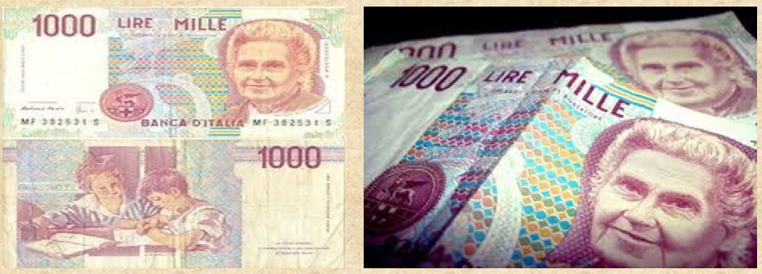
Ее портрет напечатан на итальянских лирах, а имя трижды числилось в списках, поданных на Нобелевскую премию

Slide 9
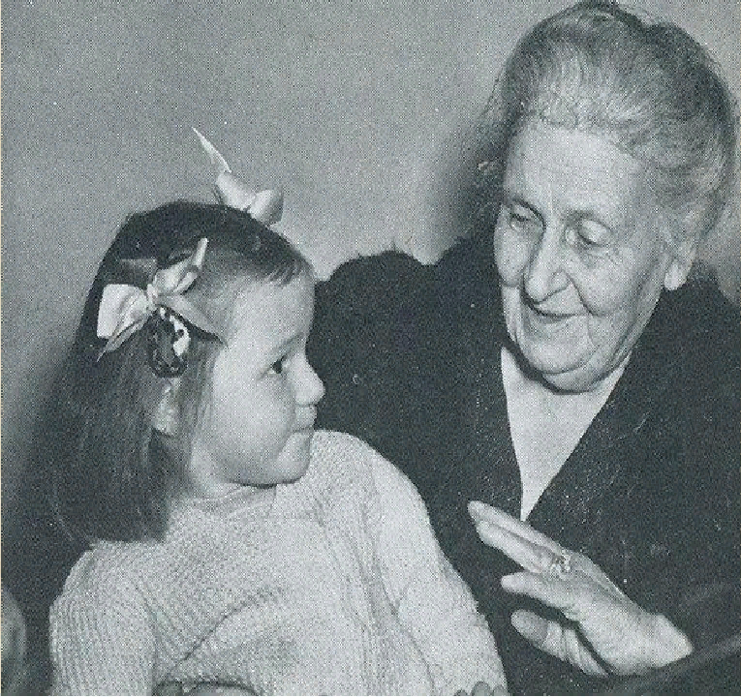
Работая с детьми, Мария Монтессори постепенно пришла к выводу, что ребенок САМ является творцом своей личности. В нем изначально заложено стремление и энергия к САМОразвитию. Задача взрослого – только помочь ребенку действовать самостоятельно. Для этого необходима специальная среда и подготовленный учитель, уважающий личность ребенка. Мария Монтессори сумела доказать: дети учатся с увлечением, только в условиях свободы выбора и внимательного отношения к их возрастным и индивидуальным способностям.

Slide 10

В методике системы Марии Монтессори выделяют три составные части: ребенок, окружающая среда, «учитель». В центре всей системы стоит ребенок, а вокруг него - специальная среда, в которой он живет и учится самостоятельности. Педагог наблюдает за ребенком и помогает ему, когда это требуется.

Slide 11
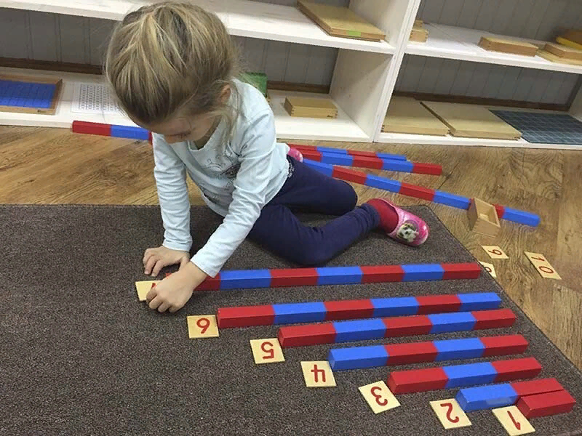
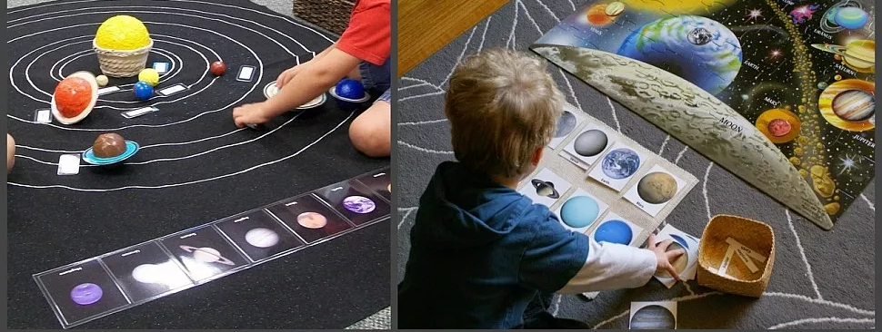
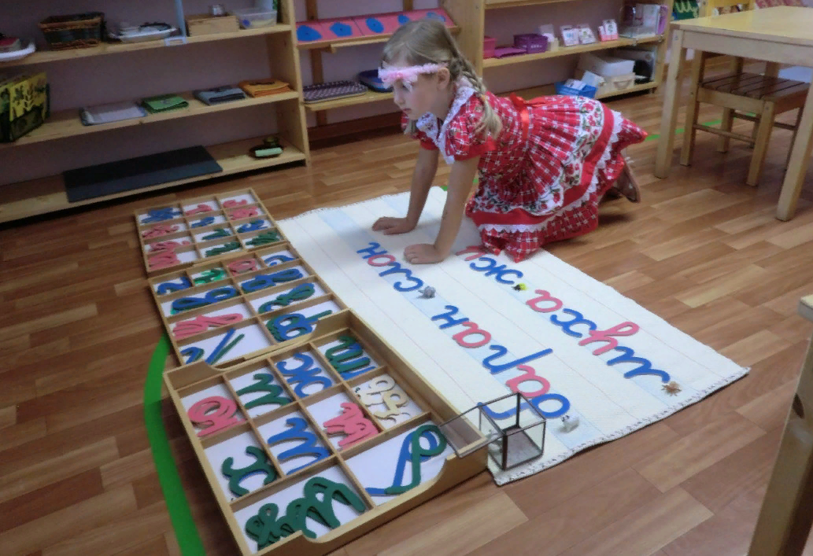
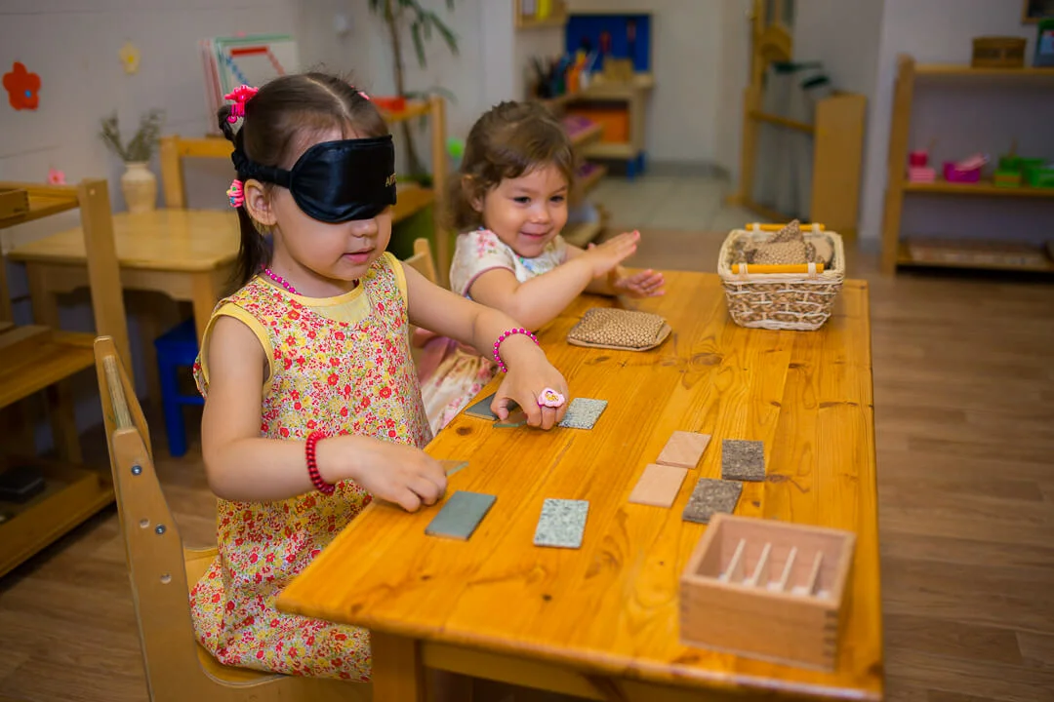
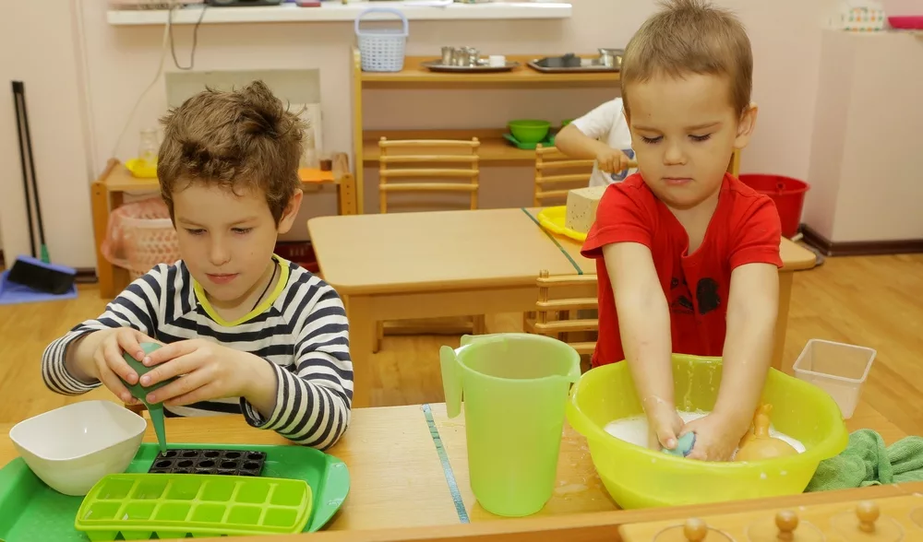
Монтессори выделяет пять зон развития ребенка:
Математическая зона
Зона естественнонаучного («космического») воспитания
Зона языкового развития
Зона практической жизни
Зона сенсорного развития

Slide 12


Метод Монтессори основан на наблюдении за ребенком в естественных условиях и принятии его таким, каков он есть. Основной принцип монтессори-педагогики: подвигнуть ребенка к самовоспитанию, к самообучению, к саморазвитию. Девиз метода знаком многим: "Помоги мне сделать это самому". В группах Монтессори ребенок учится в основном самостоятельно с помощью специально разработанной окружающей среды - Монтессори-материалов.

Slide 13

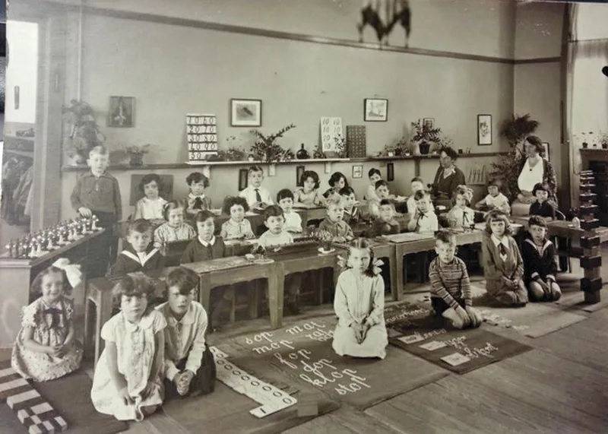
Дом ребёнка
Итальянский миллионер Эдуард Таламо, талантливый инженер, являющийся директором "Общества дешевых квартир" – решил провести социальный эксперимент. По его предложению Марией Монтессори были созданы в 58 специально переделанных этим обществом домах новый тип дошкольных заведений - дневной приют, так называемую школу для детей, которая стала называться "Дом ребенка«.
Используя эту своеобразную "экспериментальную площадку" педагог-гуманист была разработана специальная среда, окружающая ребенка, стимулирующая процесс его естественного развития. Дети в "Доме ребенка" находились с 9 ч утра до 16 ч, при этом они перемежали свободную игру - с молитвами, а разнообразные виды познавательной деятельности - с пением. Там все приспосабливалось с целью обучения ребенка к самостоятельности и содействию его разностороннего совершенствования.

Slide 14
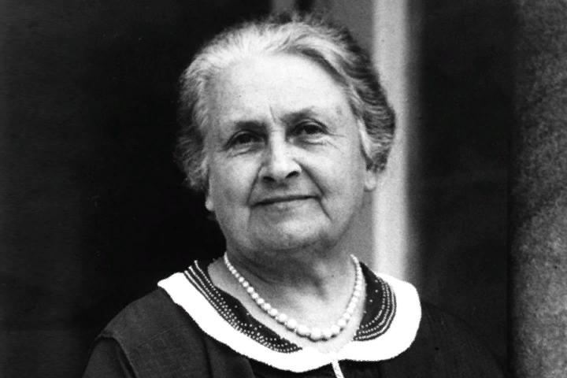
Основой педагогической системы Марии Монтессори стала биологическая предпосылка, что любая жизнь это разновидность проявления свободной активности. Развивающиеся дети обладают врожденными потребностями в свободе и самопроизвольном развитии. Руководствуясь этим, она видела суть воспитания не в формирующих воздействиях на ребенка, а в организации среды, которая будет наиболее соответствовать его потребностям. Марией Монтессори требовалось выполнение только одного условия - предоставить детей самим себе, и не препятствовать им в их выборе, и в их самостоятельной работе. Дисциплина М. Монтессори также трактовалась как активность, которую должен контролировать и регулировать сам ребенок и предполагать действия, которые определяются ими самими, а не налагаются извне педагогом. Смысл метода, разработанного Монтессори, заключался в том, чтобы стимулировать ребенка к самовоспитанию, самообучению, саморазвитию. Задачей воспитателя является помощь в организации его деятельности, в поиске собственного уникального пути, в реализации своей природы.
Монтессори считала, что роль педагога не ограничивается обучением и воспитанием, что он должен направлять самостоятельную деятельность детей. Она всегда использовала термин "руководительница", а не "учитель".

Slide 15

Особенности обучения по Монтессори: использование дидактических материалов, которые позволят ребенку заниматься самостоятельно: изучать, отрабатывать действия, обнаруживать и исправлять ошибки; поощрение свободы ребенка, признание за ним права предаваться тому занятию, которое ему нравится, без ограничений по времени или любых других; коллективное обучение в разновозрастной группе, где младшие перенимают опыт и знания старших, а те, в свою очередь, учатся заботе и ответственности; отсутствие соревнования между детьми и какой-либо системы оценок; побуждающая, поощряющая, содействующая роль воспитателя, но не ограничивающая и не предписывающая.

Slide 16
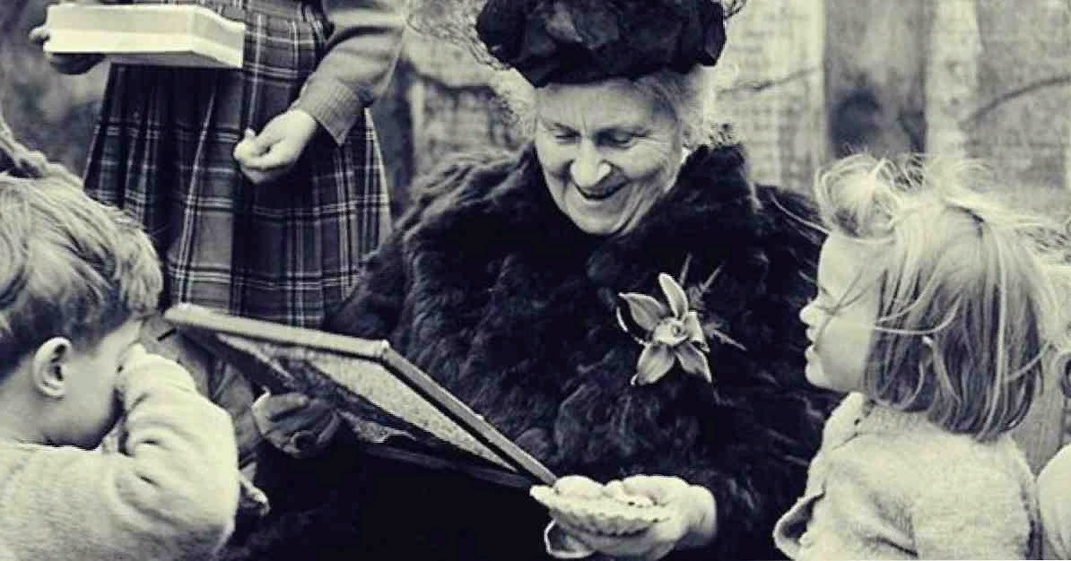
Она была убежденным противником классно-урочной системы, поэтому Мария Монтессори категорически изменила вид помещений, в которых проходили занятия детей. Она шутила, что нашла к уже имеющимся двумстам шестидесяти проектам школьных парт двести шестьдесят первый - все их выбросить. В ее "Доме ребенка" предпочтение было отдано легким переносным столикам, маленьким стульям и креслам, таким что даже трехлетнему ребенку можно было их легко переставить в соответствии с его потребностями. В то же время она начала пользоваться маленькими ковриками, которые детьми расстилались на полу и дети могли лежать или сидеть на них, и заниматься дидактическим материалом.
Обширное употребление дидактических средств, которые были созданы Монтессори, - она называла их материалами - достаточно быстро стало давать поразительные результаты. Постоянно экспериментируя, причем не над детьми, а над материалами, - Мария все больше совершенствовала их. Монтессори-материалы - важнейшие составные элементы предложенного ею метода формирования детей. М. Монтессори продолжала линию Ф. Фребеля, И.Г. Песталоцци, и создавала дидактические материалы, которыми, как основной частью так называемой "педагогической среды", была занята значительная часть жизнедеятельности ребенка. Такие материалы служат как важнейшее средство сенсорного развития детей, а оно должно стать ядром обучения ребенка дошкольного и младшего школьного возраста

Slide 17

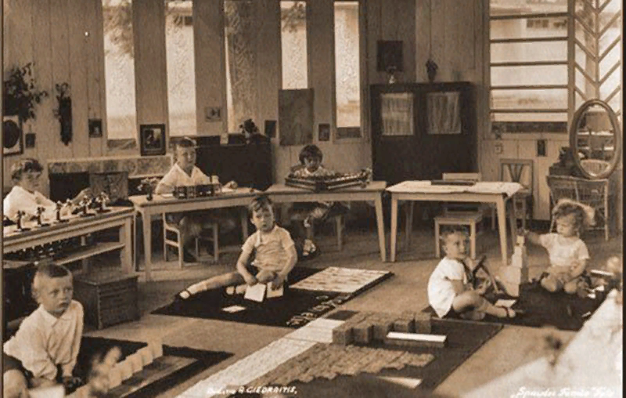
Классы Монтессори были организованы как разновозрастные, в них занимались дети двух с половиной - шести лет. Дети учились работать по одному или с другими детьми. Такой выбор обычно делался самим ребенком, в соответствии с "основными правилами" класса и он напоминал остальным детям о том, что правила необходимо соблюдать. Благодаря всему этому ребенок также учился вести себя в обществе различных людей, т. е. приобретал навыки социального поведения.

Slide 18

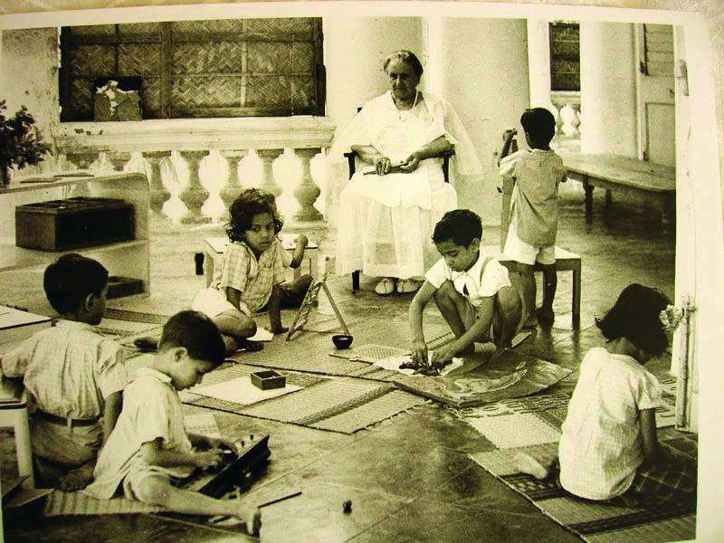
Поэтому в "Доме ребенка", где для детей предоставлены множество простых и маленьких предметов, разрешающих им действовать серьезно (например, подавать обед, накрывать стол, мыть стаканы и тарелки), дети отыскивают уголок для счастливой жизни; ведь здесь находятся предметы почти священные для них, которые дома всегда были для ребенка под запретом. Ребенок совершенствуется, научается двигаться, при этом не натыкаясь на предметы, переносит их, не разбивает, ест, не пачкаясь, моет руки, и при этом не обливает платье.
Радость, испытываемая детьми в такой школе и простая мысль о том, что их силы направляются не на занятия, при которых уничтожалось много материалов и много детской энергии, стали той причиной, что метод М. Монтессори так широко огромного распространился во всем мире.

Slide 19

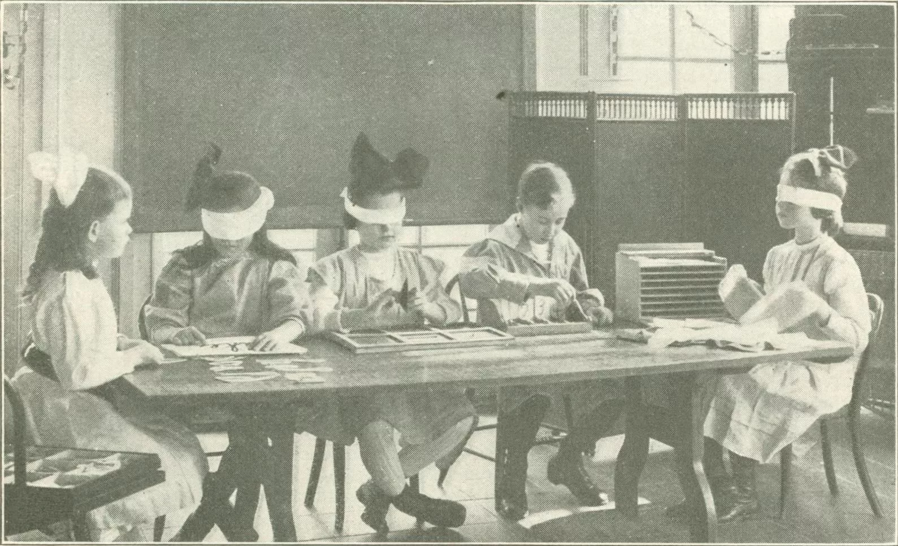
Свобода и дисциплина. Дисциплина в свободе - вот великий принцип, который нелегко понять стороннику традиционных школьных методов. Можно ли добиться дисциплины свободных детей в классе? Безусловно, в системе М. Монтессори само понятие дисциплины очень отличается от расхожего понятия ее. Если дисциплина базируется на свободе, то она должна быть активной и деятельной. Обыкновенно мы считаем ребенка дисциплинированным только с того момента, как он становится молчаливым, и неподвижным. Но на самом деле это - уничтоженная личность, а не дисциплинированная.

Slide 20

Игры Марии Монтессори
Игры в воде
1. «Мытье посуды».Нужно: мыло, губка, посуда. Покажите малышу как это делается и предложите что-нибудь помыть. Когда игра-занятие закончено, следует показать ребенку как все убрать. Только после уборки упражнение считается завершенным.
2. «Взбивание пены».Нужно: миска с водой, губка, пипетка, жидкое мыло, ведро. Ребенок приносит и ставит на стол поднос с материалами. Он берет пипетку, набирает немного жидкого мыла и выпускает его в миску с водой. Затем он взбивает мыльную воду до образования пены. Когда работа закончена, ребенок выливает воду в ведро и потом в раковину. Капли с подноса удаляет губкой. Губкой же вытирает мокрую миску. Очень полезное упражнение для развития мускулатуры кисти руки.
3. « Переливание воды».Нужно: поднос, лейка, банки разных объемов, мерный стакан, тряпка. Подкрашенную воду льем из лейки в мерный стакан. Затем эта вода выливается в разные сосуды. Через повторение хода действий ребенок узнает, как по-разному распределяется равное количество воды в различных сосудах.
Одновременно обсуждаются вопросы: «Где равные количества воды?», «Где воды больше?»
4. « Игра с водой и губкой».Нужно: лейка, две тарелки, поднос, губка.Вы наливаете немного воды из лейки в тарелку, а потом при помощи губки , стараетесь перенести воду в другую пустую тарелку. Важно, чтобы вода не капала с губки на поднос, а оказалась целиком отжатой в новую тарелку. Если же несколько капель все же упали на поднос или стол, следует показать малышу как можно легок и приятно вытереть любую лужу. Затем это упражнения выполняет и малыш.
5. «Аквариум».Нужно: тазик с водой, мячики, пуговицы, бусинки, мерная ложка, поварешка. Налейте воду в емкость и с помощью мерной ложки ловите рыбок. Причем вытаскивать нужно, не помогая другой рукой.
6. «Игра c цветами».Нужно: живые цветы, маленькое ведро, совок для мусора, разные вазы и банки, ножницы, лейка, тряпка. Налейте воду из лейки в вазу. Ребенок должен заметить, что цветам в вазе требуется определенное количество воды. Воду, которая перелилась через край, вытирайте тряпкой. Когда ребенок заканчивает упражнение-игру, вы вместе убираете рабочее место.
7. «Вода принимает форму».Нужно: резиновая перчатка, надувной шарик, бокал, колба, целлофановый мешочек. Кувшин с водой. Полотенце. Губка. Ребенок держит в левой руке резиновую перчатку, осторожно заполняет ее водой из кувшина. Он наблюдает, что вода приняла форму перчатки. Затем он выливает воду назад в кувшин и проделывает тот же опыт со всеми емкостями, которые лежат или стоят на подносе. После работы он удаляет лишнюю воду с подноса с помощью губки, а руки вытирает полотенцем.

Slide 21
Развитие мелкой моторики
1. Игры с бисером, бусинками. Перемешайте бусинки, бисер. Разложите их по цвету, размеру, форме в разные коробочки. Рекомендуется брать двумя пальцами. Еще интересно и полезно нанизывать бисеринки на нить, делая бусы.
2. Игры с застежками. На плотный кусок ткани пришейте большие и маленькие пуговицы, кнопки, шнурок, который вдевается в дырку, шнурок, который можно намотать на крючок, крючки и петли к ним, застежки из ремешков, застежки-»липучки». Чтобы малышу было не скучно, придумайте сюжетную игру (ежику грибочек пришнуровать на спинку, чтобы донести домой, зайчика и морковку и скрепляем их между собой либо шнурком, либо пуговицей и петлей, и играем в «покорми зайчика морковкой»).
3. Игры с крышечками. Дате малышу несколько разных по форме и величине баночек, бутылочек. Рядом положите крышечки. Пусть малыш попробует подобрать их друг к другу.
4. Волшебное сито. Из одной чашки высыпаем рис в сито, из другой манку. Все хорошо перемешиваем. « Как выбрать отсюда все рисовые зернышки? Это трудно сделать даже твоими маленькими и ловкими пальцами. Но тебе поможет сито!» Отделение одной крупы от другой похоже для ребенка на фокус. Объясните, почему так получается, насыпав в сито сначала чистую манку, а потом – рис. Просеянный рис надо пересыпать в приготовленную тарелку. Порадуйтесь вместе с малышом достигнутому результату. Все выполнять медленно, стараясь не рассыпать. Все рассыпанное убрать вместе с малышом.
5. « Готовим». Налейте в чашку воду. Приготовьте различный материал – соль, сахар, немного цветного сока, муку, горох. Посмотрите, что станет с материалом в воде – что растворится, а что нет, что окрасит воду, а что нет. Помогите малышу, двигая вначале его рукой. С этим упражнением можно связать много игр: приготовление лекарств, еды и т.п. Чтобы ребенок хорошо освоил действия с ложкой, совмещайте это упражнение с пересыпанием ложкой.
6. Игры с прищепками. Прищепки цепляйте на что угодно. Покажите малышу как правильно брать прищепки, как их «открыть», как одеть.
7. Игры с манкой. Поставьте перед ребенком поднос. Насыпьте манку. Водите пальчиком или палочкой, изображая буквы, цифры, различные рисунки.
8. Пересыпание. Пересыпаем крупу из одной тарелки в другую (щепоткой, пальцами, ложкой).
9. Игры с тестом, пластилином. Сделайте колбаски из пластилина, глины или теста и предложите детям порезать их на кусочки, чтобы они затем смогли скатать шарики, а из шариков сделать блинчики при помощи молотка. Покажите детям, как с помощью ножа можно наносить прямые линии на мягком материале, если слегка надавить на него по всей длине.
Для развития слуха
1. « Шумящие цилиндры».Приготовьте красные и синие коробочки, заполненные цилиндрами. Цилиндры наполнены материалами, которые издают разные шумы: от тихого до громкого. Каждой красной коробочке идентична одна синяя. Необходимо путем сравнения подобрать пары.
2. « Что шуршит». За ширмой пошуршите газетной бумагой, целлофановым пакетом, постучите два камня друг о друга или деревянными палочками и т.д. Дети отгадывают, что за предметы могут издавать такой звук.
3. « В тишине». В этой игре ребенок учится владеть собой. В тишине дети слушают отдельный шум или звук, на который раньше не обращали внимания: тиканье часов, пение птиц, шум дождя. Упражнения полезны только тогда, когда дети делают их совершенно добровольно. Лучше, если комната немного затемнена. Так дети учатся не только видеть, но и слушать.
Для развития чувства обоняния
1. « Цилиндры с запахами». Приготовьте две коробочки с пахнущими веществами, внутри которых кофе, чай, укроп, гвоздика, анис, перец и др.). Необходимо научиться нюхать и подбирать пары.

Slide 22

Для развития чувства вкуса
1. «Угадай, что ты съел». Дети пробуют кусочки нарезанных фруктов и овощей и определяют, что они съели.
Для развития тактильных чувств
1. « Тактильная дорожка». По кругу на полу насыпают гладкие камушки, песок, кладут полотенце, кусочки меха, деревянные дощечки. Дети, предварительно вымыв ноги, осторожно идут по дорожке под тихую музыку.
2. «Фигурки Равиццы». В корзинку складываются деревянные фигурки разной формы (в виде деревьев, грибочков, домиков, кругов и т.д.). Ребенок, не глядя, достает из корзинки фигуру и птается угадать, что это за предмет.
3. «Лоскутки». Ребенку предлагается на ощупь с завязанными глазами дать характеристику различным лоскуткам ткани: «Эта мягкая, эта грубая, эта тонкая».
4. « Пары шершавых табличек». На дощечки приклеиваются шершавые поверхности с разными зернами. Нужно на ощупь найти парные таблички.
5. « Меховые и кожаные таблички». На деревянные дощечки наклеены квадраты кожи и меха разных сортов. Ребенок раскладывает таблички на 2 группы: меховые и кожаные. А затем составляет пары, отыскивая одинаковые таблички.
Для развития чувства тяжести и равновесия
1. « Барические таблички».В коробке лежат 7 табличек одинакового размера, но разных сортов дерева. Надо взвесить таблички на кончиках пальцев и подобрать их по парам.
2. «Ходьба по линии» Ребенок ходит по линии так, чтобы на каждом шаге пятка одной ступни касалась носка другой. Важно идти ровно по линии, не пролив воду, не уронив книгу, не погасив свечу.
Бытовые игры
1. Подметание пола. Покажите малышу, как правильно заметать к центру. Помогите ему замести мусор в совок.
2. Чистка обуви. Для чистки обуви нужно подготовить «грязный» ботинок, небольшую обувную щетку и крем для обуви. После игры ботинки нужно поставить на место. Только после уборки упражнение считается законченным.

Slide 23

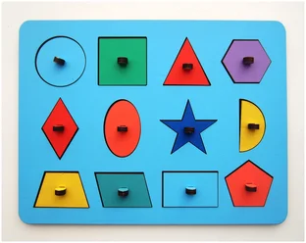
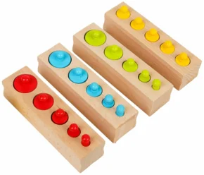
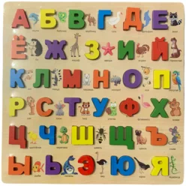
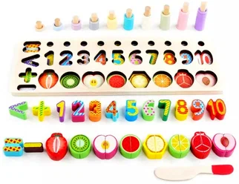
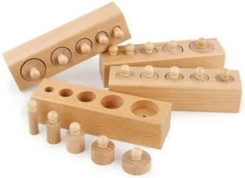
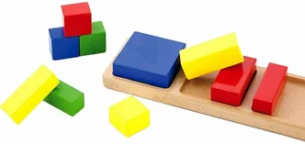

Slide 24
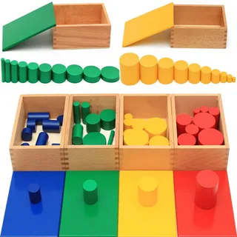
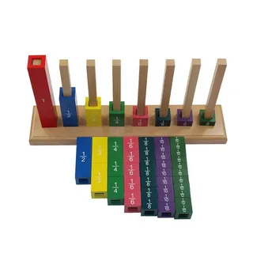
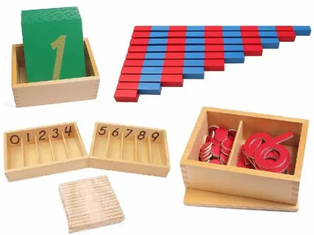
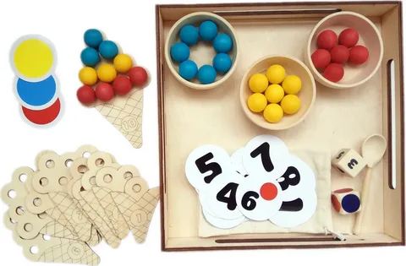
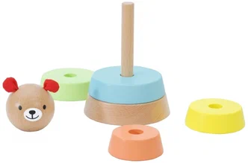

Slide 25


